Slide 1
TripGuardian
PLACE INTELLIGENCE · ĐÀ LẠT
Chọn đúng nơi
trước khi xếp lịch
Bằng chứng có trạng thái. Ràng buộc có thể giải thích. Người dùng chốt cuối.
Pitching deck
15 phút
2026

Slide 2
01 · VẤN ĐỀ
Người dùng không thiếu gợi ý; họ thiếu một quyết định có thể kiểm tra
Từng nơi đều hấp dẫn.
Tổ hợp vẫn có thể bất khả thi.
Ví dụ minh họa · một ngày ở Đà Lạt
06:00
10:30
14:00
17:00
Săn mây ngoại ô
Cà phê ở hướng khác
Phải check-in
Điểm cuối đóng cửa
Khó nhất không phải tìm thêm địa điểm, mà là nhìn thấy đánh đổi về thời gian, di chuyển, giờ mở cửa và sức lực trước khi chốt.
Ba lựa chọn tốt ≠ một lịch khả thi
Thời gian di chuyển và cửa sổ hoạt động xung đột.
02

Slide 3
02 · BỐI CẢNH VIỆT NAM
Ở Việt Nam, một quyết định du lịch phải ghép nhiều nguồn
53%
47%
dùng mạng xã hội để tìm điểm đến mới
dùng mạng xã hội trong giai đoạn lập kế hoạch
Mạng xã hội
Khám phá cảm hứng
Maps
Định danh, vị trí, vận hành
Review / nền tảng
Kinh nghiệm, giá và giao dịch
35%
32%
dùng nền tảng du lịch khi lập kế hoạch
dùng Maps, Waze hoặc Grab khi lập kế hoạch
Mỗi nguồn giải quyết một phần; người dùng vẫn gánh bước tổng hợp thành quyết định.
03
Nguồn: Traveloka × YouGov, APAC Travel Trends 2024 · gần 12.000 người, 9 thị trường

Slide 4
03 · CÔNG CỤ HIỆN TẠI
Các công cụ hiện tại giải quyết những phần khác nhau của hành trình
Tìm nơi → xem thông tin/review → lưu list → chỉ đường
Tìm theo ngày → chọn/lọc → thanh toán → quản lý voucher
Google Maps
Traveloka
Mạnh ở: định danh, vị trí, review và điều hướng.
Mạnh ở: giá, booking và vận hành sau đặt.
Tạo chuyến → thêm nơi → xếp ngày → tối ưu route
Mô tả chuyến → gợi ý → lịch theo ngày → sửa/chia sẻ → booking
Wanderlog
Tripadvisor AI
Mạnh ở: lắp ráp lịch, map, cộng tác và budget.
Mạnh ở: planning dựa trên review, giá và availability.
Nêu sở thích → lưu ý tưởng → dựng/chỉnh lịch → cộng tác → booking
Nêu ngày/ngân sách → lịch dùng dữ liệu live → tinh chỉnh AI/chuyên gia → booking
Mindtrip
Layla
Mạnh ở: AI travel end-to-end và map trong chuyến đi.
Mạnh ở: AI planner kết hợp chuyên gia du lịch.
04
Luồng tóm tắt từ tài liệu chính thức, truy cập 09/10/2026 · link đầy đủ ở phụ lục

Slide 5
04 · ĐỊNH VỊ
Khoảng trống nằm ở bước chốt lựa chọn dưới ràng buộc
1 · Khám phá
2 · Lưu / thu hẹp
3 · Kiểm tra tập đã chọn
4 · Xếp lịch
5 · Đặt / điều hướng
Tìm cảm hứng và địa điểm
Gom lựa chọn đáng cân nhắc
Đặt nơi đã chốt vào thời gian
Giao dịch và thực thi chuyến đi
Bằng chứng, hard constraint, đánh đổi
Google Maps
Google Maps
TripGuardian
Wanderlog
Traveloka
Tripadvisor AI
Wanderlog
Evidence state
Tripadvisor AI
Google Maps
Mindtrip · Layla
Mindtrip
Pass / fail / unknown
Mindtrip · Layla
AI planners
TripGuardian đặt cược vào bước kiểm tra tập lựa chọn — trước khi lịch được sinh ra.
05
Đây là so sánh định vị từ tài liệu công khai, không phải benchmark chất lượng đối đầu.

Slide 6
05 · GIÁ TRỊ CỐT LÕI
TripGuardian bắt đầu từ quyết định, không bắt đầu từ một lịch sinh sẵn
01
02
03
Nơi nào phù hợp với chuyến đi này?
Vì sao chọn nơi này thay vì lựa chọn khác?
Các nơi đã chọn có thực sự đi cùng nhau được không?
Khác biệt được trình bày là thiết kế cơ chế; chưa phải bằng chứng TripGuardian tốt hơn đối thủ.
06

Slide 7
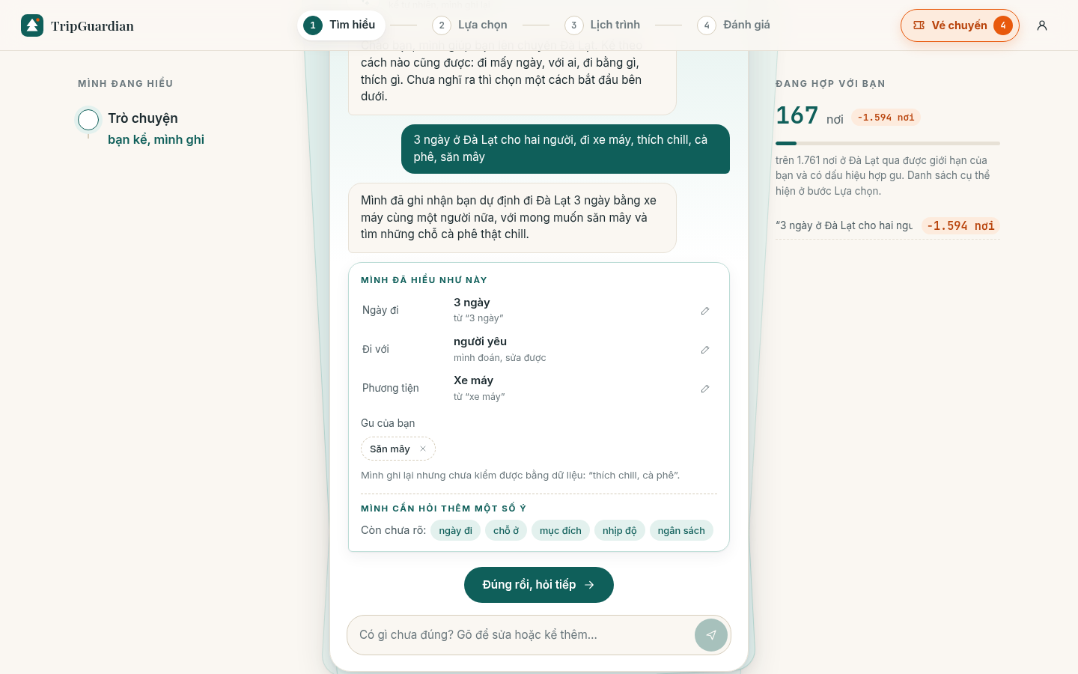
06 · TRẢI NGHIỆM
Từ một câu kể đến danh sách địa điểm do người dùng chốt
“3 ngày ở Đà Lạt cho hai người, đi xe máy, thích chill, cà phê, săn mây.”
Đầu vào tự nhiên
Trip State có cấu trúc
1
Hiểu preference và hard constraint
2
Cho người dùng xem lại bản hiểu
3
So sánh nơi và lý do khác biệt
Người dùng xác nhận
4
Chỉ xếp lịch sau khi người dùng chốt
07

Slide 8
07 · CƠ CHẾ QUYẾT ĐỊNH
Trước khi xếp lịch, mỗi lựa chọn đi qua bốn lớp kiểm tra
→
→
→
INPUT
EVIDENCE
DECISION
VALIDATE
Trip State
Place Intelligence
Place Decision
Planning & Validation
Ngày, người đi cùng, phương tiện, ngân sách, preference và hard constraint.
Fact, signal, estimate giữ nguồn, quote, freshness và trạng thái.
Đánh giá phù hợp, loại hard fail và giữ lý do cho từng lựa chọn.
Xếp lịch, kiểm tra thời gian/di chuyển và dừng khi không đủ điều kiện.
Explain Trả lại bằng chứng và lý do của quyết định.
Unknown Thiếu bằng chứng vẫn là chưa biết, không tự đổi thành “đạt”.
Phương án A · ít di chuyển
Phương án B · ưu tiên trải nghiệm
Phương án C · an toàn hơn
08
AI đề xuất và giải thích; rule, validator và người dùng giữ quyền chốt.

Slide 9
08 · DỮ LIỆU & AI
Mỗi kết luận giữ nguyên loại bằng chứng và độ chắc chắn
FACT
SIGNAL
ESTIMATE
Thông tin định danh
Dấu hiệu trải nghiệm
Giá trị suy ra
Ví dụ: giờ mở cửa, địa chỉ, chính sách được gắn nguồn và thời điểm.
Review, video hoặc mô tả gần đây cho biết không khí và kiểu trải nghiệm.
Thời gian, chi phí hoặc mức phù hợp được ước lượng từ dữ liệu hiện có.
Ảnh hưởng: fact đã xác minh có thể quyết định pass/fail của hard constraint.
Ảnh hưởng: hỗ trợ xếp hạng và giải thích; không tự ghi đè constraint.
Ảnh hưởng: dùng cho đánh đổi; phải lộ uncertainty và khả năng cần kiểm lại.
Quote / evidence span
Nguồn riêng theo provider
Freshness
Review gate
09
Place Intelligence ghi offline; luồng online chỉ đọc snapshot đã chuẩn hóa.

Slide 10
09 · TIN CẬY
AI hiểu ngôn ngữ; rule và validator giữ ranh giới
PASS
FAIL
UNKNOWN
Khung giờ ghé nằm trong giờ mở cửa đã xác minh.
Nơi đóng lúc 17:00; sớm nhất có thể tới là 18:10.
Chưa có bằng chứng giờ mở cửa còn hiệu lực.
Có đủ bằng chứng để cho lựa chọn đi tiếp.
Loại khỏi phương án chính; không để model “nới” giờ.
Không coi là mở; yêu cầu kiểm tra hoặc chọn phương án dự phòng.
LLM theo vai trò
→
Extractor / Judge tạo cấu trúc và đề xuất
→
Rule + validator quyết định biên an toàn
10
Physical constraint không có đường code nới; hard constraint fail-closed.

Slide 11
10 · KIẾN TRÚC
Kiến trúc tách tri thức địa điểm khỏi bối cảnh chuyến đi
OFFLINE
ONLINE
ONLINE
ONLINE
Place Intelligence
Trip Understanding
Place Decision
Planning
Chuẩn hóa nguồn, evidence state và feature.
Biến lời kể thành Trip State có cấu trúc.
Shortlist, lý do, hard-fail và phương án.
Xếp lịch và validate tổ hợp đã được chốt.
Ra: serving place snapshot
Ra: constraints + preferences + unknowns
Ra: decision set có evidence
Ra: itinerary hoặc lý do không thể xếp
Offline ghi · online đọc: dữ liệu địa điểm không bị sửa theo từng request.
Module qua public API: live context của chuyến đi chỉ tồn tại trong request/session.
11

Slide 12
11 · BẰNG CHỨNG HIỆN TẠI
Bản thử nghiệm chạy trên dữ liệu địa điểm Đà Lạt và bài đo offline
Dữ liệu hiện có
Bài đo offline
Snapshot serving · build 08/10/2026
30 Trip State mô phỏng offline · shortlist mục tiêu 8 nơi
1.696
128
96,7%
0
273 ms
địa điểm
khu vực
filled rate
hard violation
thời gian tối đa
28.466
6.860
Giới hạn: một kịch bản chưa đủ 8 nơi. Đây là pipeline evaluation trên dữ liệu serving, không phải thử nghiệm với 30 người dùng.
feature state VERIFIED
UNCERTAIN + OUTDATED
12
Nguồn nội bộ: data/serving/places.json và data/decision/eval.json

Slide 13
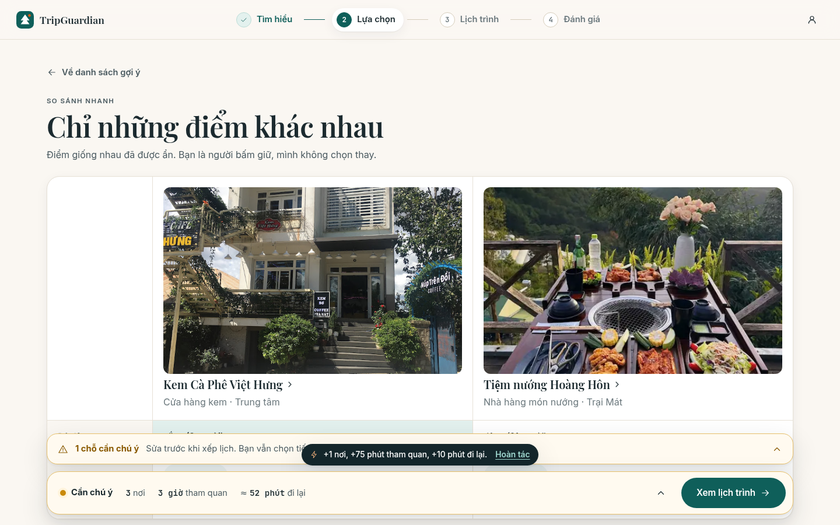
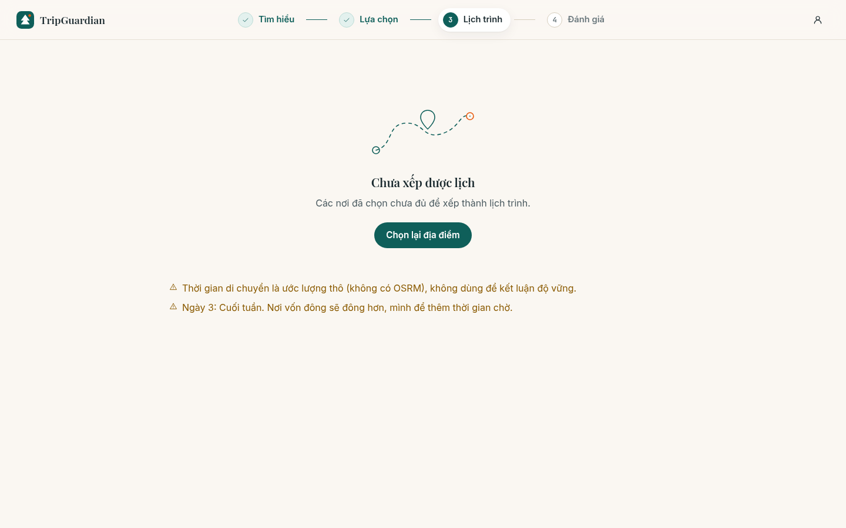
12 · UX / DEMO
Ba màn hình cho thấy người dùng kiểm soát quyết định
3 · Dừng khi không khả thi
1 · Xác nhận bản hiểu
2 · So sánh khác biệt
Không lấp lịch bằng một đáp án nghe hợp lý.
Sửa constraint trước khi hệ thống chọn nơi.
Xem lý do và bằng chứng trước khi chốt.
Fail-closed không phải ngõ cụt: giải thích điểm vướng → quay lại thay lựa chọn/constraint → validate lại.
13

Slide 14
13 · RANH GIỚI BẰNG CHỨNG
Những gì đã chứng minh — và chưa chứng minh
Đã triển khai
Đã đo offline
Chưa chứng minh
Cơ chế sản phẩm
Tính đúng kỹ thuật
Giá trị với người dùng
Pipeline bốn giai đoạn
Evidence state và hard constraint
Fail-closed và UI kiểm soát
30 Trip State mô phỏng
0 hard violation trong bài đo
Coverage còn thiếu ở một kịch bản
Thời gian tiết kiệm
Mức tin tưởng và khả năng hiểu lý do
Retention, conversion, tác động hành vi
Bước đo tiếp theo
Test có đối chứng với người dùng thật: chất lượng shortlist, thời gian chốt và mức hiểu lời giải thích.
14

Slide 15
TRIPGUARDIAN
Từ hàng nghìn nơi đến
một chuyến đi có thể tin
Chốt địa điểm bằng evidence và constraint trước khi xếp lịch — với quyền quyết định cuối vẫn thuộc về người dùng.
Mời xem demo và phản biện cơ chế quyết định.
15

Slide 16
A1 · PHỤ LỤC
Nguồn và ranh giới so sánh
Nguồn công khai · truy cập 09/10/2026
Nguồn nội bộ
Việt Nam: dam.cnt.traveloka.com/d/01jex2fdn47hrz16k4gtwxm8ga.pdf
Google Maps: support.google.com/maps/answer/3184808
Traveloka: traveloka.com/en-vn/how-to/bookhotel
Wanderlog: wanderlog.com · help.wanderlog.com/.../Optimize-route
Tripadvisor AI: tripadvisor.com/AIAssistant
Mindtrip: resources.mindtrip.ai/travelers/help/traveler-faqs
Layla: layla.ai
Phạm vi và bất biến: docs/Project_Context.md · docs/ARCHITECTURE.md
Snapshot địa điểm: data/serving/places.json
Bài đo offline: data/decision/eval.json · config/eval_trips.yaml
Giao diện thật: web/shots/app/
Ranh giới: tài liệu công khai chỉ cho phép mô tả luồng và định vị. Không suy ra cơ chế đối thủ không tồn tại; không dùng như benchmark chất lượng đối đầu.
A1

